Slide 1
物理实验中心网站 202.120.99.174
基本测量
●游标卡尺
●螺旋测微计

Slide 2

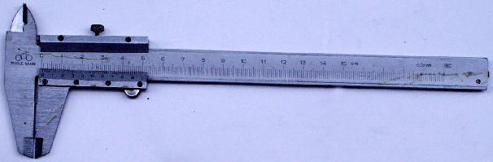

实验要求与内容
1．掌握螺旋测微计和游标卡尺的使用;
2. 精通直接测量量的数据处理与表示;
3．掌握间接测量量的误差传递与结果表示。

Slide 3
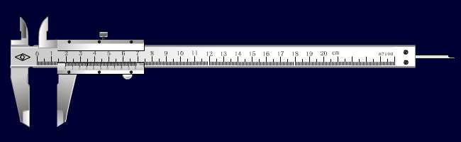
游标卡尺的结构
游尺
紧固螺丝
上量爪
主尺
深度尺
推把
游尺
与游标
下量爪

Slide 4
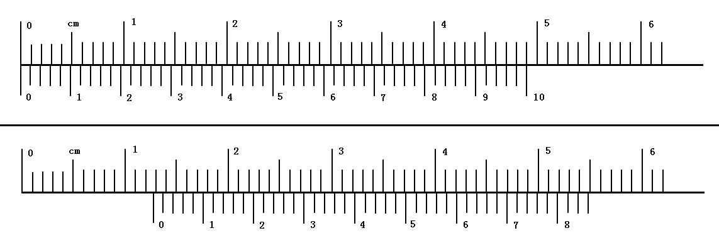
游标的读数原理 —— 游标原理
分度值： 游标尺所能准确读到的最小数值
主尺上的1小格=1.00mm
游标上的1小格=0.98mm
分度值
=1.00 – 0.98=0.02mm
12.68mm

Slide 5
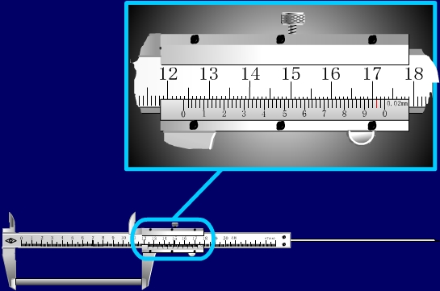
游标尺读数示例
0.02mm

Slide 6
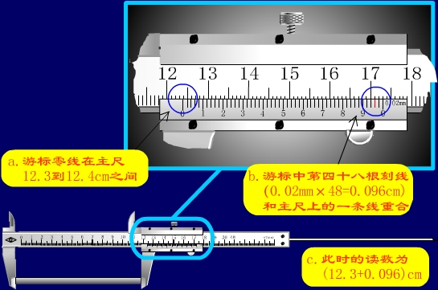
游标尺读数示例
0.02mm
12.396cm

Slide 7
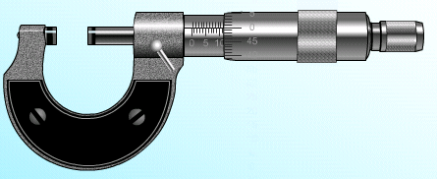
螺旋测微器
必须转动恒力矩棘轮与被测物接触
固定测砧
测微螺杆
微分套筒
恒力矩棘轮
0.01mm
固定套筒（主尺）
锁紧装置
尺架
微分筒转1圈,测微螺杆平移0.500mm
分度值= 0.5 mm/50 = 0.01mm

Slide 8
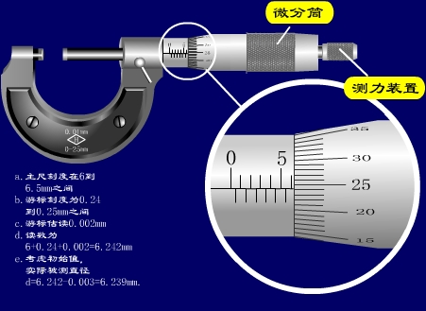
螺旋测微计读数示例-末读数
6.242mm

Slide 9
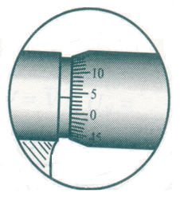
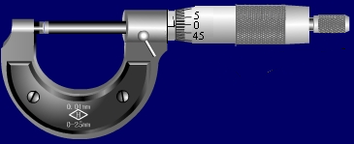
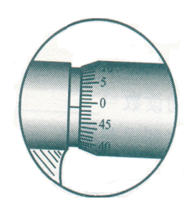
螺旋测微计读数示例-初读数
+0.038mm
测量值=末读数-初读数
-0.012mm

Slide 10
注意事项
1.所有量具与被测物体的接触面必须防止摩损，游
标卡尺的尾尺要防止折断。
2.旋转螺旋测微计的测量螺杆时，须放松锁紧手柄，
并注意正确使用棘轮。
3. 螺旋测微计读数有估读，游标卡尺读数无估读。
4. 测量完毕,应使测微螺杆与测砧之间留有空隙,
以免长期压紧而损坏测微螺杆。

Slide 11
通知
下次预习请提前预习，并回答预习思考题；
下次预习课交“基本测量实验”的数据处理。

